Slide 1


Header
bodytext

Slide 2
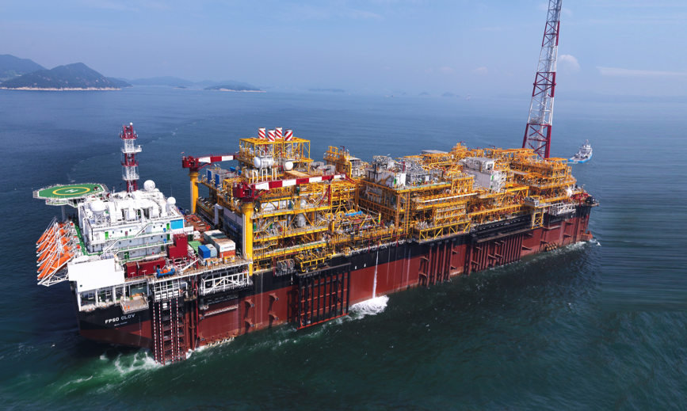
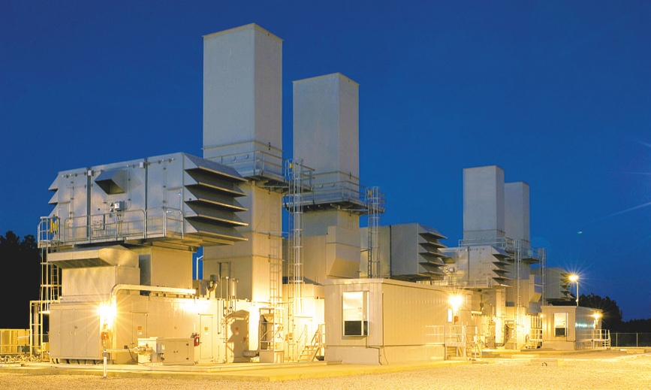
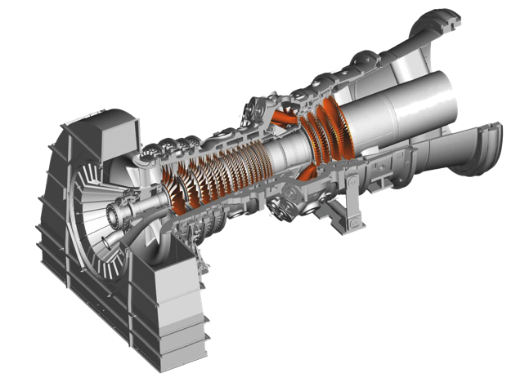
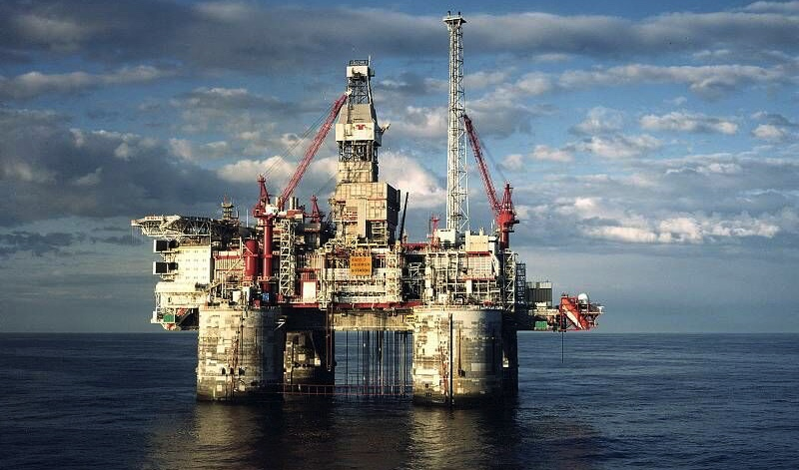
Header

Slide 3
Contact
^{ETN a.i.s.b.l}
Chaussée de Charleroi 146-148/20
^{1060 Brussels}
^{Belgium}
^{Tel: +32 (0)2 646 15 77}
^{info@etn-gasturbine.eu}
^{www.etn-gasturbine.eu}

